Slide 1
Prednáška č. 1
Čím žijú programy?

Slide 2
1
Programovanie vs. Programovací jazyk
Počítač je nástroj
Program je postupnosť inštrukcií, ktoré povedia počítaču, ako vykonať úlohu
Počítač vykonáva program
Vykonáva presne čo je v programe
Inštrukcie procesora sú zapísané binárne (0/1)
Náročné a zdĺhavé písať takéto programy
Pre sprostredkovanie inštrukcií počítaču používame programovacie jazyky
Programovanie je vymyslenie a navrhnutie postupu riešenia úlohy a zapísanie tohto postupu v programovacom jazyku

Slide 3
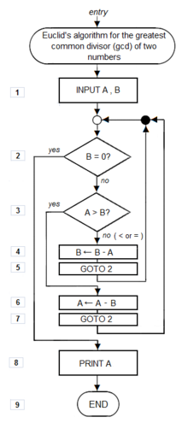
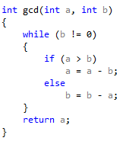
1
Úloha → algoritmus → program
Dané sú čísla A a B, vypočítaj ich najväčší spoločný deliteľ.

Slide 4
1
Cieľe programovania
Zabezpečiť, že program správne vykonáva úlohy, na ktoré je určený.
Zabezpečiť, že ľudia môžu jednoducho a príjemne program používať.
Zabezpečiť, že program je zrozumiteľný, ľahko opraviteľný, a je možné ho zlepšiť bez veľkej námahy.
Programy nám majú život robiť jednoduchším, nie zložitejším...

Slide 5
1
Ako sa stať programátorom?
Zvyčajná úloha programátora: Vytvoriť riešenie problému využitím počítačového programu, ktorý môže by opakovane použitý pre rôzne výskyty toho istého problému.
Programátor musí:
Porozumieť problému
Vymyslieť a navrhnúť riešenie
Vyjadriť riešenie v programovacom jazyku
Najlepší programátori PRAVIDELNE robia chyby
Programujte po malých kúskoch, a každý kúsok si dôsledne overte, či je správny.

Slide 6
2
Spôsob práce na tomto predmete
Prednášky (pondelok 9:00): zapájať sa, pýtať sa, počúvať, ... písomný test (10%)
Cvičenia: konzultácie k úlohám riešenie úloh, písanie programov (30%) projekt (20%)
Povinné minimum zo semestra 30 bodov
Skúška: písomný test (40%)

Slide 7
2
Vyučujúci
Prednášky (pondelok 9:00): Jozef Tvarožek Pýtajte sa, chceme zodpovedať VŠETKY vaše otázky!
Cvičenia: Marián Potočný Pýtajte sa, chceme vám pomôcť pochopiť a vyriešiť VŠETKY zadané úlohy!
Emailová komunikácia – predmet správy: [ZPrPr] Otazka ABC

Slide 8
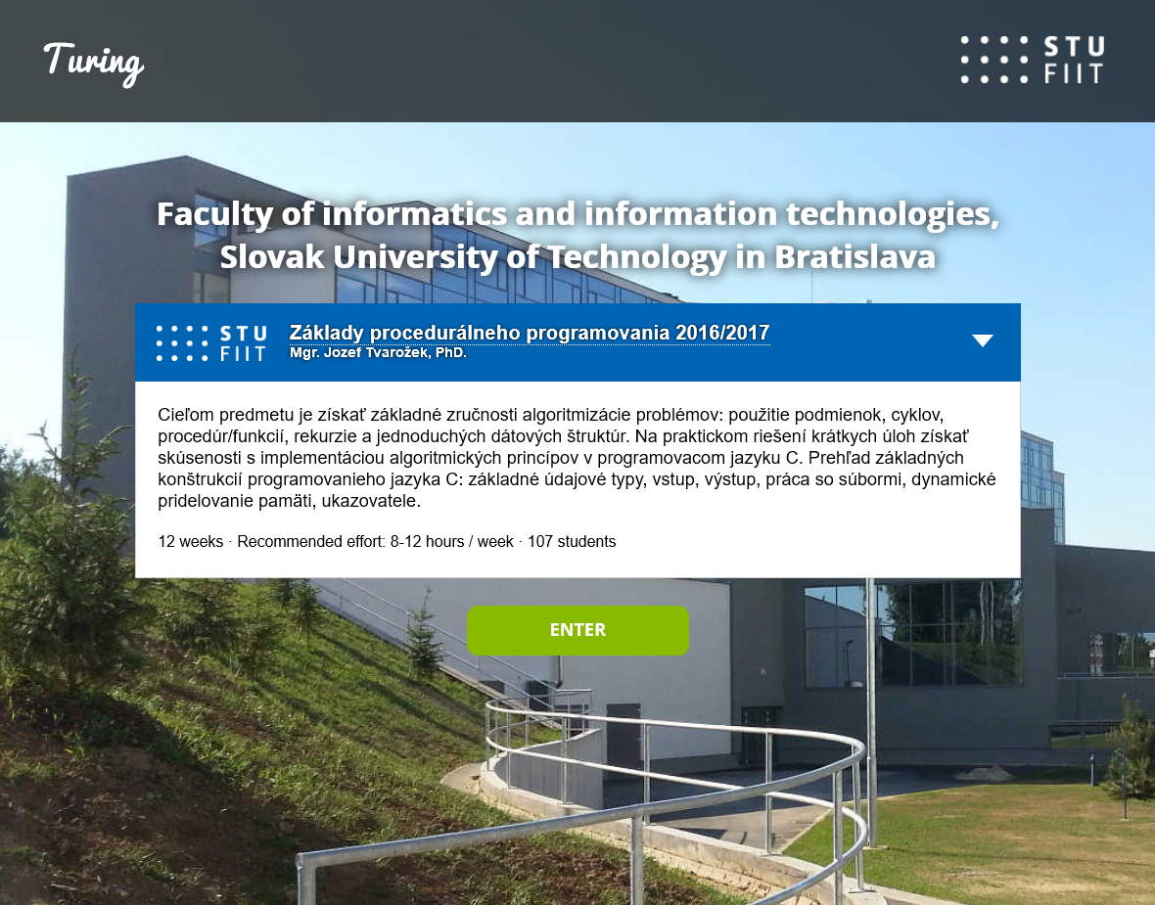

Slide 9


Slide 10
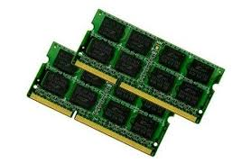
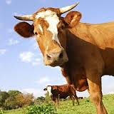
3
Premenná – variable
Premenná je pomenovaný priestor v pamäti pre uloženie dát
fotka
8GB = 8192 MB
a
b
42
c
meno
Peter

Slide 11
3
Premenná – variable
Premenná môže obsahovať využiteľnú hodnotu (inicializovaná) alebo nemusí obsahovať využiteľnú hodnotu (neinicializovaná)
Proces vyhradenia pamäti pre premennú a pomenovanie toho priestoru nazývame vytvorenie alebo alokovanie alebo deklarovanie premennej
Proces naplnenia premennej hodnotou nazývame priradenie do premennej

Slide 12
3
Priradenie – assignment
Premenná vek, naplnenie hodnotou 24 vek ← 24
Inštrukcia po vykonaní ktorej bude pamäť vyhradená pre premennú vek obsahovať hodnotu 24
V rôznych programovacích jazykoch môže byť zapísaná rôzne: Jazyk Pascal Jazyk C vek := 24; vek = 24;

Slide 13
3
Priradenie – assignment
a ← b alebo (jazyk C) a = b; inštrukcia po vykonaní ktorej bude pamäť vyhradená pre premennú a obsahovať hodnotu, ktorá bola v pamäti vyhradenej pre premennú b
a
b
a
b
a = b;
12
21
21
21

Slide 14
3
Priradenie – assignment
i ← i + 1
Rovnica (v jazyku C) i = i+1; sú inštrukcie, ktoré vykonajú: 1) prečítajú hodnotu v pamäti vyhradenej pre premennú i 2) procesor hodnotu zvýši o 1 a výsledok zapíše (uloží) do pamäte vyhradenej pre premennú i
Skrátený zápis: i++; je to isté ako i=i+1;
i
k
i
k
i = i+1;
12
21
13
21

Slide 15
3
Výraz (aritmetický) – Expression (arithmetic)
obsah ← strana × strana
Rovnica v jazyku C obsah = strana * strana; sú inštrukcie, ktoré vykonajú: 1) prečítajú hodnotu v pamäti vyhradenej pre premennú strana 2) vyhodnotia aritmetický výraz strana * strana procesor hodnoty vynásobí (operácia *) 3) výslednú hodnotu súčinu zapíše (uloží) do pamäte vyhradenej pre premennú obsah
obsah
strana
obsah
strana
obsah = strana * strana;
12
21
441
21

Slide 16
3
Výraz (aritmetický) – Expression (arithmetic)
Výpočet hodnoty výrazu, nazývame vyhodnotenie výrazu
Vyhodnotenie aritmetického výrazu podlieha tradičných pravidlám aritmetiky
Pravidlá poradia vyhodnocovania (precedencia operácií)
zľava doprava, násobenie a delenie pred sčítaním a odčítaním
Hodnota x=a+b*c+d pre a=10, b=20, c=30, d=40 ?
10+20*30+40 = 10+600+40 = 650

Slide 17
3
Operátor priradenia
Aj priradenie (=) je operácia, výsledok ktorej je priradená hodnota
asociuje sa sprava napr. priradenie a = b = c je vlastne a = (b = c) vykoná inštrukcie: 1) priradí hodnotu premennej c do premennej b 2) priradí výsledok operácie b = c do premennej a
Rôzne programovacie jazyky môžu mať rôzne precedencie operátorov a asociačné pravidlá

Slide 18
4
Výraz (logický) – Expression (logical)
Výpočet binárnej (0/1) hodnoty 0=false (nepravda) inak je true (pravda) = 1
Logické operátory AND, OR, NOT, EQUAL, >, <, … Hodnoty (premenných / medzivýsledkov) vo výraze nadobúdajú len hodnoty false (0) alebo true (1)
x AND y znamená, že logický výraz je pravdivý (true), ak sú súčasne pravdivé výrazy x aj y.
x
y
z
x
y
z
z = x AND y;
1
0
5
1
0
0

Slide 19
4
Výraz (logický) – Expression (logical)
x
y
z
x
y
z
z = x AND y;
1
1
5
1
1
1
u
v
u
v
v = u AND v;
0
1
0
0
u
v
u
v
v = u AND v;
3
7
3
1
x
y
z
x
y
z
z = x AND y AND z;
1
0
5
1
0
0

Slide 20
4
Výraz (logický) – Expression (logical)
Logický výraz x OR y je pravdivý (true), ak je pravdivý výraz x alebo je pravdivý y.
Logický výraz x EQUAL y je pravdivý ak je hodnota x rovnaká ako hodnota y
Logický výraz NOT x je pravdivý ak bola hodnota x nepravdivá, zapisuje sa aj ako ! (výkričník)
Precedencia operátorov: NOT, <, >, EQUAL, AND, OR, …
x
y
z
x
y
z
z = !x AND !y OR z;
1
0
-1
1
0
1

Slide 21
4
Výraz (logický) – Expression (logical)
Ak je hodnota premennej nenulová, tak sa v logickom výraze vyhodnotí ako pravda (true): 0 je false, 1 je true, 47 je true, -3 je true, ...
Programy sa väčšinou snažia vyhodnotiť logický výraz čo najefektívnejšie (vykonaním čo najmenej operácií), tzv. skrátené vyhodnocovanie (short-circuiting), používa sa v jazyku C

Slide 22
4
Výraz (logický) – Expression (logical)
Skrátené výhodnocovanie (short-circuiting) AND je 0(false) ak aspoň jeden z výrazov je 0(false) OR je 1(true) ak aspoň jeden z výrazov je 1(true)
Pri x = x AND y AND z sa vykonajú inštrukcie: 1) načítanie hodnoty x, keďže x je nenulová, pokračujeme 2) načítanie hodnoty y, keďže y je 0 vyhodnocovanie končí, lebo bez ohľadu na ďalšie členy vo výraze je výsledok 0
Hodnota z sa nenačíta a nebude sa vyhodnocovať (napr. ak z je volanie funkcie, tak sa funkcia nezavolá!)
x
y
z
x
y
z
x = x AND y AND z;
1
0
-1
0
0
-1

Slide 23

5
Podmienka (if / else) – Condition
Program vykonáva príkazy postupne za sebou
Niekedy chceme v špecifických prípadoch vykonať iné príkazy, napr.:
Pri každom vykonaní programu: 1) priradíme do premennej pocetDniRoku hodnotu 365 2) ak hodnota premennej priestupnyRok je true (nenulová), tak hodnotu v premennej pocetDniRoku zvýšime o 1.
Vykonanie programu môže vykonať rôzne inštrukcie podľa aktuálneho stavu premenných

Slide 24


5
Podmienka (if / else) – Condition
Príkaz vetvenia obsahuje zvyčajne tri časti: 1) kľúčové slovo if 2) logický výraz (podmienku), ktorá sa vyhodnotí 3) príkaz alebo skupinu príkazov, ktoré sa vykonajú PRÁVE VTEDY keď podmienka (2) je pravdivá.
Rozšírenie o vetvu else – príkaz alebo skupina príkazov, ktoré sa vykonajú keď podmienka (2) je nepravdivá

